Slide 1
Lathund: Programplanering Innevarande version vid senaste uppdatering: 2.0.0
Mer information om Ladok
Utbildningsmaterial hittar du på Ladok.se: Aktuellt utbildningsmaterial
Systemdokumentationen och dess funktionsbeskrivningar beskriver systemet som helhet: Systemdokumentation för Ladok (inloggning krävs)

Slide 2
Innehållsförteckning
Syfte
Syftet med lathunden är att beskriva det grundläggande konceptet för programtillfällesstrukturer, förklara olika tillämpningar av programtillfällesstrukturer samt visa på praktiskt handhavande i systemet.
Lathunden beskriver inte rutiner och hantering inom ett lärosäte, t ex hur utförandet av tillgodoräknandeprocessen ska ske.
Lathunden förutsätter att användaren har en grundläggande förståelse för navigering och begrepp i Ladok, se ladok.se → Grunderna i Ladok.
Avsnitt | Sida | Kommentar
Grundläggande koncept | 4
Tillämpning | 13 | 4 exempel på hur konceptet kan tillämpas
Tillämpning 1: Programtillfällesstrukturen har innehåll utan ansökan termin 1 och innehåll med extern ansökan resterande terminer | 14
Tillämpning 2: Programtillfällesstruktur med obligatoriska kurser och ett studieval. | 15
Tillämpning 3: Programtillfällesstruktur med val av inriktning i programmet. Inget urval eller behörighetsgranskning | 16
Tillämpning 4: Programtillfällesstruktur där studenten ska påbörja inriktning samtidigt som programmet | 17
Handhavande
Lägg till innehåll och välja antagningsförfarande | 19-20
Lägg till valmöjlighet och välj valregel | 21-22
Publicera struktur | 23
Avbryt publicering av struktur | 24

Slide 3
Grundläggande koncept

Slide 4
Förväntat deltagande inom programtillfälle
Att lägga upp innehåll i en programstudents studieplan (skapa ett förväntat deltagande) kan ske på flera sätt:
1. Det är möjligt att ha ett program och lägga till kurstillfällen för varje enskild student.
2. Studenten kan också gå på ett program men söka och antas till tillfällen via till exempel NyA
3. Studenten kan gå på ett program där innehållet hämtas från en struktur och läggas in utifrån denna.
NyA
Student
Administratör
Student
Extern antagningssystem
Student
Program ¹
Program ¹
Program ¹
Kurstillfälle
Kurstillfälle
Kurstillfälle
Struktur
Kurstillfälle
Kurstillfälle
Kurstillfälle
Kurstillfälle
1. Program motsvarar i det här exemplet både utbildning och utbildningstillfället

Slide 5
Förväntat deltagande inom programtillfälle (forts.)
Det går att kombinera de tre alternativen, se exempel nedan.
Man behöver inte använda programtillfällesstrukturen men den är bra att använda om man har många studenter som ska studera ett program
Den här lathunden beskriver hur programtillfällesstrukturen fungerar och olika tillämpningar av den
Programstruktur
Student
Administratör
Kurstillfällen läggs in från strukturen
Ansöker
Lägger till ett kurstillfälle
NyA
Extern antagningssystem
Program ¹
Kurstillfälle
Kurstillfälle
Kurstillfälle
Kurstillfälle
Kurstillfälle
1. Program motsvarar i det här exemplet både utbildning och utbildningstillfället

Slide 6
Begrepp: programtillfällesstruktur
I Ladok används kurspaketering som gemensamt begrepp för alla utbildningar som kan innehålla kurser exempelvis program.
Ett program har programtillfällen som specificerar när programmet genomförs.
Ett programtillfälle kan ha en programtillfällesstruktur. Strukturen används för att hantera studenternas förväntade deltagande inom programtillfället.
Programtillfällets innehåll kan beskrivas i strukturen. Innehållet består av:
Exempel: Programmet är på 90,0 hp. Det har ett programtillfälle som går över tre terminer. Programtillfället har en struktur som beskriver innehållet. Termin 1 har fyra obligatoriska kurser. I termin 2 väljer studenten två av fyra kurser. I termin 3 väljer studenten en inriktning som består av fyra kurser. En fritext är inlagd om att det kan bli ytterligare en inriktning
Program – 90 hp
Programtillfälle
Termin 1
Termin 2
Termin 3
Kurs 1 - 7,5 hp
Kurstillfälle
Val av kurser (2 av 4)
Val av inriktningar (1 av 3)
Kurs 5 – 15 hp
Kurstillfälle
Inriktning 1 - 30 hp
Inriktningstillfälle
Kurs 2 - 7,5 hp
Kurstillfälle
Kurser / kurstillfällen
Kurs 6 – 15 hp
Kurstillfälle
Inriktning 2 - 30 hp
Inriktningstillfälle
Val av kurser eller kurspaketeringar
Inriktningar (inre kurspaketeringar) Det kan vara andra typer av kurspaketeringar t ex kurspaket
Kurs 3 - 7,5 hp
Kurstillfälle
Kurs 7 – 15 hp
Kurstillfälle
Inriktning 3 - 30 hp
Inriktningstillfälle
Fritext
Fritext kan läggas in i strukturen men inte publiceras i dagsläget
Kurs 4 - 7,5 hp
Kurstillfälle
Kurs 8 – 15 hp
Kurstillfälle
Inriktning 4 – 30 hp
Förslag finns om ytterligare en inriktning

Slide 7
Status på utbildning inom programstrukturen
Status för utbildningar och utbildningstillfällen i Ladok är:
Utkast
Påbörjad
Komplett
Innehållet i programtillfällesstrukturen kan läggas in när programtillfället är i Utkast.
Innehåll som kurser, kurstillfällen eller kurspaketeringar och kurspakteringstillfällen kan också vara i status Utkast.
Det vanligaste är att utbildningstillfällen för kommande termin (Termin 1) har status Komplett.
Utbildningstillfällen som ligger någon termin bort (Termin 2) är satta i status Påbörjad
Det kanske inte finns utbildningstillfällen planerade för de sista perioderna i strukturen (Termin 3). Då går det att lägga enbart utbildningar. Dessa kan ha status från Utkast och uppåt.
Här går det också bra att lägga in fritext för att notera andra förslag.
Exempel: Programmet och programtillfället har status Utkast. Första terminen är planerad med både kurser och kurstillfällen som är låsta i status Komplett. Termin 2 har kurser i varierande status och samtliga kurstillfällen är i status Påbörjad. I termin 3 finns det än så länge bara inriktningar. Inga inriktningstillfällen är skapade. Dessutom finns det en notering om Inriktning 4
Program Utkast
Programtillfälle Utkast
Termin 1
Termin 2
Termin 3
Kurs 1 - 7,5 hp Komplett
Kurstillfälle – Komplett
Val av kurser (2 av 4)
Val av inriktningar (1 av 3)
Kurs 5 – 15 hp Komplett
Kurstillfälle - Påbörjad
Inriktning 1 - 30 hp Komplett
Kurs 2 - 7,5 hp Komplett
Kurstillfälle – Komplett
Kurs 6 – 15 hp Komplett
Kurstillfälle - Påbörjad
Inriktning 2 - 30 hp Påbörjad
Kurs 3 - 7,5 hp Komplett
Kurstillfälle – Komplett
Kurs 7 – 15 hp Påbörjad
Kurstillfälle - Påbörjad
Inriktning 3 - 30 hp Utkast
Kurs 4 - 7,5 hp Komplett
Kurstillfälle - Komplett
Kurs 8 – 15 hp Påbörjad
Kurstillfälle - Påbörjad
Inriktning 4 – 30 hp
Förslag finns om ytterligare en inriktning

Slide 8
Antagningsförfarande: internt
Det finns två antagningsförfarande som är Ladok-interna: Utan anmälan och Anmälan. Det vanligaste är Utan anmälan.
Antagningsförfarandet Utan anmälan används då ett tillfälle ska läggas till i studentens studieplan utan ytterligare åtgärd från vare sig student eller administratör.
Om Utan anmälan används i en valmöjlighet läggs det förväntade deltagandet till i studieplanen då studenten/administratören gjort valet.
Antagningsförfarandet Anmälan kräver att studenten eller administratör bekräftar det framtida deltagandet innan det förväntade deltagandet läggs till i studieplanen.
Exempel: De tre första kurstillfällena i Termin 1 kommer att läggas till i studentens studieplan utan att studenten eller administratören behöver göra något. Det sista kurstillfället behöver studenten eller administratören bekräfta för att det ska skapas ett förväntat deltagande på kurstillfället.
Program Utkast
Programtillfälle Utkast
Termin 1
Termin 2
Termin 3
Kurs 1 - 7,5 hp – Komplett
Kurstillfälle – Komplett
Utan anmälan
Val av kurser (2 av 4)
Val av inriktningar (1 av 3)
Kurs 5 – 15 hp – Komplett
Kurstillfälle – Påbörjad
Inriktning 1 - 30 hp – Komplett
Kurs 2 - 7,5 hp – Komplett
Kurstillfälle – Komplett
Utan anmälan
Kurs 6 – 15 hp - Komplett
Kurstillfälle – Påbörjad
Inriktning 2 - 30 hp – Påbörjad
Kurs 3 - 7,5 hp - Komplett
Kurstillfälle – Komplett
Utan anmälan
Kurs 7 – 15 hp – Påbörjad
Kurstillfälle - Påbörjad
Inriktning 3 - 30 hp – Utkast
Kurs 4 - 7,5 hp - Komplett
Kurstillfälle - Komplett
Anmälan
Kurs 8 – 15 hp – Påbörjad
Kurstillfälle - Påbörjad
Inriktning 4 – 30 hp
Förslag finns om ytterligare en inriktning

Slide 9
Antagningsförfarande: Extern ansökan
Granska behörigheter och göra urval
Ladok har ingen funktion för att granska behörigheter eller göra någon form av urval till kurser.
För att granska behörigheter eller göra någon form av urval kan man ange att antagningen ska ske utanför Ladok, till exempel via pappersansökan på lärosätet eller via ett antagningssystem.
Antagningsförfarandet sätts då till Extern ansökan.
Det finns en begränsning med antagningsförfarandet Extern ansökan i Ladok. Utbildningstillfällen med detta antagningsförfarande visas inte för studenten. De visas endast i administratörsgränssnittet.
Exempel: Kurstillfällena i termin 2 har fått antagningsförfarandet Extern ansökan eftersom man vill granska att studenterna har klarat av Kurs 1 och Kurs 2 i Termin 1.
Program
Programtillfälle
Program Utkast
Programtillfälle Utkast
Termin 1
Termin 2
Termin 3
Kurs 1 - 7,5 hp – Komplett
Kurstillfälle – Komplett
Utan anmälan
Val av kurser (2 av 4)
Val av inriktningar (1 av 3)
Kurs 5 – 15 hp – Komplett
Kurstillfälle – Påbörjad
Extern ansökan
Inriktning 1 - 30 hp – Komplett
Kurs 2 - 7,5 hp – Komplett
Kurstillfälle – Komplett
Utan anmälan
Kurs 6 – 15 hp - Komplett
Kurstillfälle – Påbörjad
Extern ansökan
Inriktning 2 - 30 hp – Påbörjad
Kurs 3 - 7,5 hp - Komplett
Kurstillfälle – Komplett
Utan anmälan
Kurs 7 – 15 hp – Påbörjad
Kurstillfälle - Påbörjad
Extern ansökan
Inriktning 3 - 30 hp – Utkast
Kurs 4 - 7,5 hp - Komplett
Kurstillfälle - Komplett
Anmälan
Kurs 8 – 15 hp – Påbörjad
Kurstillfälle - Påbörjad
Extern ansökan
Inriktning 4 – 30 hp
Förslag finns om ytterligare en inriktning

Slide 10
Publicera innehållet i strukturen
Strukturens innehåll publiceras periodvis, till exempel för terminer eller för läsår.
När innehållet i strukturen publicerats är det låst och om innehåll behöver inte tas bort eller flyttas inom strukturen behöver användaren avpublicera strukturen för att kunna göra ändringar.
Struktur över lång tid
En struktur som sträcker sig över en längre tid, till exempel för ett tre- eller fyraårigt program, kan ha innehåll för:
Publicerade perioder i närtid (Termin 1), t ex så långt det finns planerade kurstillfällen
Ej publicerat innehåll för perioder framåt i tiden. Planen är inte riktigt färdig för sista året på programmet. Det finns inga planerade kurstillfällen.
Vissa krav måste vara uppfyllda för få publicera innehållet:
Programmet och programtillfället måste ha statusen Påbörjad.
Innehållet som publiceras måste vara utbildningstillfällen med status satt minst till Påbörjad.
Varje tillfälle måste ha ett bestämt antagningsförfarande.
Program
Programtillfälle
Program Komplett
Programtillfälle Komplett
Termin 1 - Publicerad
Termin 2 - Publicerad
Termin 3 - Opublicerad
Kurs 1 - 7,5 hp – Komplett
Kurstillfälle – Komplett
Utan anmälan
Val av kurser (2 av 4)
Val av inriktningar (1 av 3)
Kurs 5 – 15 hp – Komplett
Kurstillfälle – Påbörjad
Extern ansökan
Inriktning 1 - 30 hp – Komplett
Kurs 2 - 7,5 hp – Komplett
Kurstillfälle – Komplett
Utan anmälan
Kurs 6 – 15 hp - Komplett
Kurstillfälle – Påbörjad
Extern ansökan
Inriktning 2 - 30 hp – Påbörjad
Kurs 3 - 7,5 hp - Komplett
Kurstillfälle – Komplett
Utan anmälan
Kurs 7 – 15 hp – Påbörjad
Kurstillfälle - Påbörjad
Extern ansökan
Inriktning 3 - 30 hp – Utkast
Kurs 4 - 7,5 hp - Komplett
Kurstillfälle - Komplett
Anmälan
Kurs 8 – 15 hp – Påbörjad
Kurstillfälle - Påbörjad
Extern ansökan
Inriktning 4 – 30 hp
Förslag finns om ytterligare en inriktning
Visas i:
Studentgränssnittet
Admingränssnittet / Studentens studiedeltagande
Visas i:
Admingränssnittet / Studentens studiedeltagande

Slide 11
Flödesschema
Flödesschema fån att strukturen skapas till att en student kan registrera sig på ett kurstillfälle i strukturen:
Det går inte att skapa någon struktur
Det går inte att skapa innehåll i struktur
Det finns inga programtillfällen och därmed kan man inte lägga in innehåll i struktur
Innehållet för programtillfället planeras in i strukturen
Innehållet består av fritext, kurspaketeringar och kurser samt tillfällen för dessa som har lagts i olika perioder.
Innehållet går att publicera
Innehållet som ska publiceras är utbildningstillfällen:
Kurstillfällen
Kurspaketeringstillfällen
Tillfällena måste ha minst status Påbörjad
Innehållet visas för administratör
Innehållet visas för administratör när:
Innehållet är publicerat
Student har förväntat deltagande på innehållet ¹
Studieval visas vid publicering ²
Innehållet visas för studenten
Innehållet visas för studenten när:
Innehållet är publicerat
Studenten har ett förväntat deltagande ¹
Studieval visas när valperioden respektive anmälnings-perioden infaller ³
Studenten kan registrera sig på ett kurstillfälle i innehållet
- Registreringsperioden för kurstillfället infaller
För att studenten ska kunna få ett förväntat deltagande krävs att tillfälle samt utbildningsversionen för tillfället har status komplett
För att studieval ska visas krävs att tillfälle samt utbildningsversionen för tillfället har status komplett samt att användaren har rätt behörighet
För att studieval ska visas krävs att tillfälle samt utbildningsversionen för tillfället har status komplett

Slide 12
För att studenten ska kunna registreras på kurstillfällen i strukturen?
Studenten kan registrera sig på ett kurstillfälle i strukturen när följande villkor är uppfyllda:
Strukturen är publicerad
Alla ingående utbildningstillfällen är satta till status Komplett
Program och programtillfälle har status Komplett
Inriktningar och inriktningstillfällen har status Komplett
Kurs och kurstillfällen har status Komplett
Antagningsförfarande har angivits
Exempel: Studenten kan registrera sig på kurstillfällena på Termin 1 eftersom de kraven är uppfyllda. När studenten registrerar sig på första kurstillfället, kommer programtillfället sättas till ”Pågående” för studenten.
Program
Programtillfälle
Program Komplett
Programtillfälle Komplett
Termin 1 - Publicerad
Termin 2 - Publicerad
Termin 3 - Opublicerad
Kurs 1 - 7,5 hp – Komplett
Kurstillfälle – Komplett
Utan anmälan
Val av kurser (2 av 4)
Val av inriktningar (1 av 3)
Kurs 5 – 15 hp – Komplett
Kurstillfälle – Påbörjad
Extern ansökan
Inriktning 1 - 30 hp – Komplett
Kurs 2 - 7,5 hp – Komplett
Kurstillfälle – Komplett
Utan anmälan
Kurs 6 – 15 hp - Komplett
Kurstillfälle – Påbörjad
Extern ansökan
Inriktning 2 - 30 hp – Påbörjad
Kurs 3 - 7,5 hp - Komplett
Kurstillfälle – Komplett
Utan anmälan
Kurs 7 – 15 hp – Påbörjad
Kurstillfälle - Påbörjad
Extern ansökan
Inriktning 3 - 30 hp – Utkast
Kurs 4 - 7,5 hp - Komplett
Kurstillfälle - Komplett
Anmälan
Kurs 8 – 15 hp – Påbörjad
Kurstillfälle - Påbörjad
Extern ansökan
Inriktning 4 – 30 hp
Förslag finns om ytterligare en inriktning

Slide 13
Tillämpning

Slide 14
Tillämpning 1: Programtillfällesstrukturen skapar innehållet för termin 1 men studenten ska söka via externt system för resten av terminerna
Studenterna ska få innehållet i sina studieplaner för Termin 1 från programtillfällesstrukturen.
Fortsatt innehåll ska studenterna ansöka till utanför Ladok då behörigheter ska granskas och urval ske.
När studenten antas till programtillfället får denne ett förväntat deltagande på kurstillfällena i första perioden. Vid registrering på några av dessa påbörjas programtillfället.
För att visa upp det studenten kan ansöka om finns möjlighet att ange det som innehåll med antagningsförfarandet Extern ansökan.
Informationen visas då i administratörsgränssnittet men ej i studentgränssnittet.
Program - Komplett
Programtillfälle - Komplett
Termin 1 - Publicerat
Termin 2 - Opublicerat
Termin 3 - Opublicerat
Kurs 1 - 7,5 hp
Kurstillfälle – Komplett
Utan anmälan
Kurs 5 – 15 hp - Komplett
Kurstillfälle - Komplett
Extern ansökan
Kurs 7 – 15 hp - Komplett
Kurstillfälle - Komplett
Extern ansökan
Kurs 2 - 7,5 hp
Kurstillfälle – Komplett
Utan anmälan
Kurs 6 – 15 hp - Komplett
Kurstillfälle - Komplett
Extern ansökan
Kurs 8 – 15 hp - Komplett
Kurstillfälle - Komplett
Extern ansökan
Kurs 3 - 7,5 hp
Kurstillfälle – Komplett
Utan anmälan
Kurs 4 - 7,5 hp
Kurstillfälle - Komplett
Anmälan

Slide 15
Tillämpning 2: Programtillfällesstruktur med obligatoriska kurser och ett studieval. Inga granskningar av behörighet eller någon form av urval behövs.
Studenten ska få innehållet i sin studieplan för hela programtillfället, dvs endast obligatoriska kurser.
Innehållet i programtillfällesstrukturen läggs in och publiceras inför kommande perioder, tex terminer.
Kurstillfällena har antagningsförfarande Utan anmälan
Vid valet ”Val av kurser (1 av 3)” sker inte någon granskning av behörighet och inte heller någon form av urval därav antagningsförfarandet Utan anmälan
Program - Komplett
Programtillfälle - Komplett
Termin 1 - Publicerat
Termin 2 - Opublicerat
Termin 3 - Opublicerat
Kurs 1 - 7,5 hp
Kurstillfälle – Komplett
Utan anmälan
Val av kurser (1 av 3)
Kurs 9 – 7,5 hp
Kurstillfälle - Komplett
Utan anmälan
Kurs 5 – 30 hp
Kurstillfälle - Komplett
Utan anmälan
Kurs 2 - 7,5 hp
Kurstillfälle – Komplett
Utan anmälan
Kurs 10 – 7,5 hp
Kurstillfälle - Komplett
Utan anmälan
Kurs 6 – 30 hp
Kurstillfälle - Komplett
Utan anmälan
Kurs 3 - 7,5 hp
Kurstillfälle – Komplett
Utan anmälan
Kurs 11 – 7,5 hp
Kurstillfälle - Komplett
Utan anmälan
Kurs 7 – 30 hp
Kurstillfälle - Komplett
Utan anmälan
Kurs 4 - 7,5 hp
Kurstillfälle - Komplett
Utan anmälan
Kurs 12 – 7,5 hp
Kurstillfälle - Komplett
Utan anmälan

Slide 16
Tillämpning 3: Programtillfällesstruktur med val av inriktning i programmet, Inget urval eller granskning av behörigheter
Studenten ska få innehållet i sin studieplan för hela programtillfället, dvs endast obligatoriska kurser.
Inför termin 3 ska studenten välja en inriktning (inre paketering) och inget urval eller granskning av behörigheter ska ske.
Inriktningstillfällen skapas och innehållet i form av kurstillfällen läggs in i dess struktur. Kurstillfällena har antagningsförfarandet Utan anmälan.
Inriktningstillfälle läggs in i valmöjlighet i programtillfällets struktur.
Vid valet ”Val av inriktning (1 av 3)” sker inte någon granskning av behörighet och inte heller någon form av urval därav antagningsförfarandet Utan anmälan på inriktningstillfällena.
Program - Komplett
Programtillfälle - Komplett
Termin 1 - Publicerat
Termin 2 - Publicerad
Termin 3 - Publicerad
Kurs 1 - 7,5 hp
Kurstillfälle – Komplett
Utan anmälan
Val av kurser (2 av 4)
Val av inriktningar (1 av 3)
Kurs 5 – 15 hp
Kurstillfälle - Komplett
Extern ansökan
Inriktning 1 - 30 hp
Inriktningstillfälle – Komplett
Inriktning 1 - Komplett
Inriktningstillfälle - Komplett
Kurs 2 - 7,5 hp
Kurstillfälle – Komplett
Utan anmälan
Inriktningskurs 1 - 7,5 hp
Kurstillfälle – Komplett
Utan anmälan
Kurs 6 – 15 hp
Kurstillfälle - Komplett
Extern ansökan
Inriktning 2 - 30 hp
Inriktningstillfälle – Komplett
Kurs 3 - 7,5 hp
Kurstillfälle – Komplett
Utan anmälan
Inriktningskurs 2 - 7,5 hp
Kurstillfälle – Komplett
Utan anmälan
Kurs 7 – 15 hp
Kurstillfälle - Komplett
Extern ansökan
Inriktning 3 - 30 hp
Inriktningstillfälle – Komplett
Kurs 4 - 7,5 hp
Kurstillfälle - Komplett
Anmälan
Kurs 8 – 15 hp
Kurstillfälle - Komplett
Extern ansökan
Inriktningskurs 3 - 7,5 hp
Kurstillfälle – Komplett
Utan anmälan
Inriktningskurs 4 - 7,5 hp
Kurstillfälle - Komplett
Utan anmälan

Slide 17
Tillämpning 4: Programtillfällesstruktur där studenten ska påbörja inriktning samtidigt som programmet
Studenten ska påbörja en inriktning samtidigt som denne påbörjar programmet, dvs ska antas till ett programtillfälle som avser inriktning
När studenten antas till programtillfället får denne ett förväntat deltagande på kurstillfällena i första perioden. Vid registrering på några av dessa påbörjas programtillfället och inriktningstillfället.
Program - Komplett
Programtillfälle - Komplett
Termin 1 - Publicerat
Termin 2 - Publicerad
Termin 3 - Publicerad
Inriktning 1 - Komplett
Inriktningstillfälle – Komplett
Utan anmälan
Inriktningskurs 1 - 7,5 hp
Kurstillfälle – Komplett
Utan anmälan
Inriktningskurs 1 - 7,5 hp
Kurstillfälle – Komplett
Utan anmälan
Inriktningskurs 1 - 7,5 hp
Kurstillfälle – Komplett
Utan anmälan
Inriktningskurs 2 - 7,5 hp
Kurstillfälle – Komplett
Utan anmälan
Inriktningskurs 2 - 7,5 hp
Kurstillfälle – Komplett
Utan anmälan
Inriktningskurs 2 - 7,5 hp
Kurstillfälle – Komplett
Utan anmälan
Inriktningskurs 3 - 7,5 hp
Kurstillfälle – Komplett
Utan anmälan
Inriktningskurs 3 - 7,5 hp
Kurstillfälle – Komplett
Utan anmälan
Inriktningskurs 3 - 7,5 hp
Kurstillfälle – Komplett
Utan anmälan
Inriktningskurs 4 - 7,5 hp
Kurstillfälle - Komplett
Utan anmälan
Inriktningskurs 4 - 7,5 hp
Kurstillfälle - Komplett
Utan anmälan
Inriktningskurs 4 - 7,5 hp
Kurstillfälle - Komplett
Utan anmälan

Slide 18
Handhavande

Slide 19
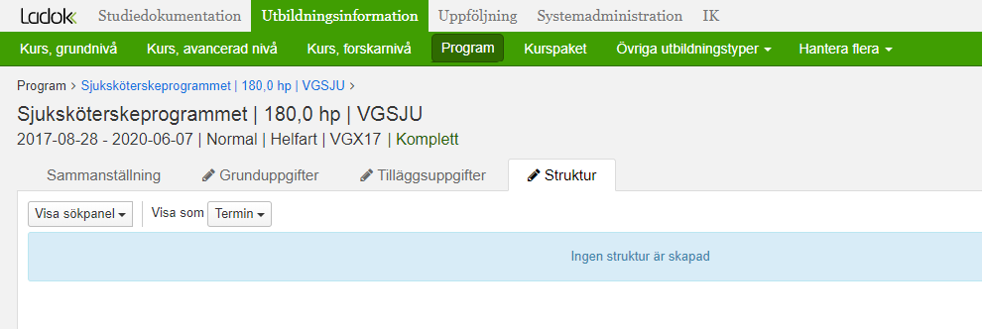
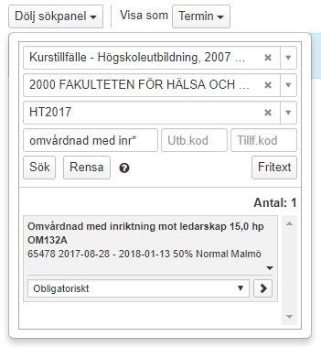
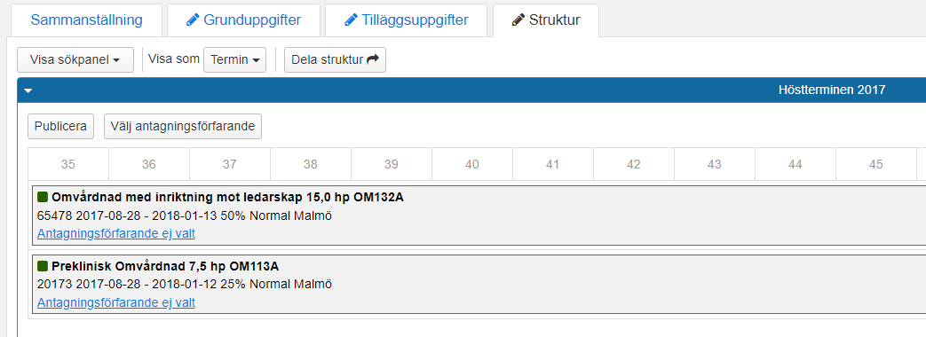
Lägg till innehåll och välj antagningsförfarande
Struktur för programtillfälle skapas under Utbildningsinformation -> Program. Sök fram ett progam och välj ett programtillfälle, eller sök fram ett programtillfälle direkt. Välj sedan fliken ”Struktur”.
Här syns den programstruktur som redan skapats för programmet, och du kan lägga till nytt innehåll i strukturen.
Lägga till innehåll i strukturen
Klicka på Visa sökpanel
Sök fram innehållet i sökpanelen med hjälp av parametrarna:
Typ av innehåll (ex. kurstillfälle eller inriktningstillfälle)
Period för tillfället
Organisationsenhet
Benämning, utbildningskod eller tillfälleskod
Välj om tillfället ska läggas in som obligatoriskt eller valbart (klicka fram rullistan genom att klicka på pilen i rutan för innehållet).
Lägg till innehållet genom att klicka på pilen längst ner till höger i rutan för innehållet. Tillfället läggs in i strukturen.
1
2
3

Slide 20
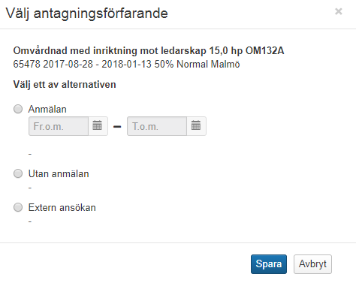
Lägg till innehåll och välj antagningsförfarande (forts.)
När innehåll lagts in i strukturen behöver antagningsförfarande anges. Det kan göras för en kurs i taget, eller för alla kusrer som ges samma termin.
Ange antagningsförfarande
Klicka på tillfället i strukturen (alt. på ”Välj antagningsförfarande” för att hantera förfarande för alla terminens kurser)
Ange sedan ett av alternativen:
Anmälan: studenten väljer själv sitt förväntade deltagande i studentgränssnittet
Utan anmälan: ett förväntat deltagande skapas automatiskt för studenterna då strukturen publiceras.
Extern ansökan: förväntat deltagande sker via externt system (ex. NyA)
Klicka på Spara.
1
2
3

Slide 21
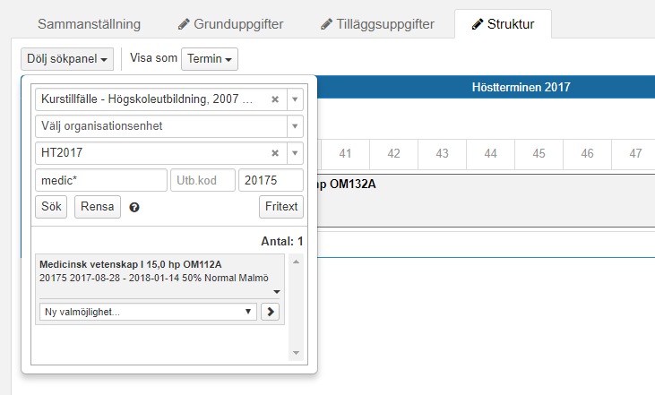
Lägg till valmöjlighet och välj valregel
Ett studieval kallas valmöjlighet i nya Ladok. En valmöjlighet kan bestå av val av:
Kurstillfälle
Kurspaketeringstillfälle (ex. inriktningstillfälle)
Lägg till valmöjlighet:
Sök fram utbildningstillfälle i sökpanelen
Välj att lägga till tillfället som ny valmöjlighet
Lägg in i strukturen genom att klicka på pilen.
När nästa utbildningstillfälle ska läggas in: välj att lägga denna inom en redan skapad valmöjlighet.
2
3

Slide 22
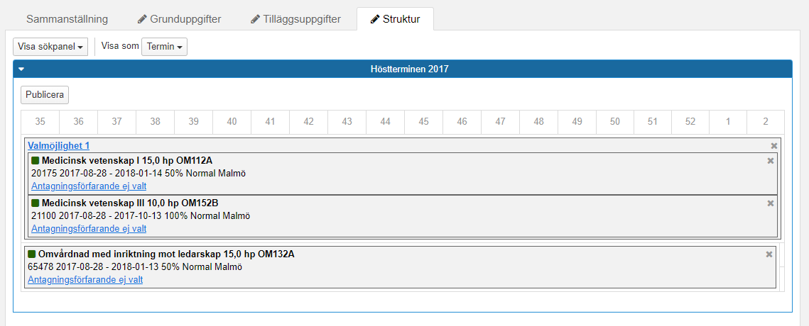
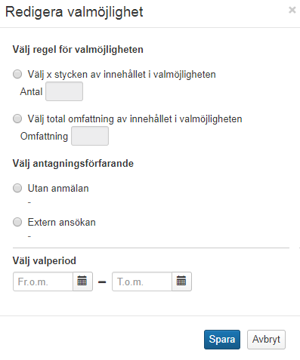
Lägg till valmöjlighet och välj valregel (forts.)
Valmöjligheten som skapats har en valregel. Valregeln beskriver hur studenten kan välja mellan utbildningstillfällena.
Välj valregel:
Då samtliga utbildningstillfällen ligger i valmöjligheten: klicka på rubriken för valmöjligheten
Välj regel för valmöjligheten:
Välj en eller flera stycken av de möjliga utbildningstillfällena
Välj en viss omfattning av de möjliga utbildningstillfällena
Utbildningstillfällena i valmöjligheten behöver ett antagningsförfarande. Det går att sätta antagningsförfarandet på valmöjligheten och då kopieras antagningsförfarandet till de ingående utbildningstillfällena, eller så kan du sätta antagningsförfarande på varje utbildningstillfälle.
Ange valperiod.
Studenter kan göra val i studentgränssnittet inom valperioden. Ska studenter inte kunna göra val själv kan valperiod före dagens datum anges.
Administratörer kan göra val för studenten i administratörsgränssnittet även utanför valperioden.
Klicka på Spara
1
2
3
4
5

Slide 23
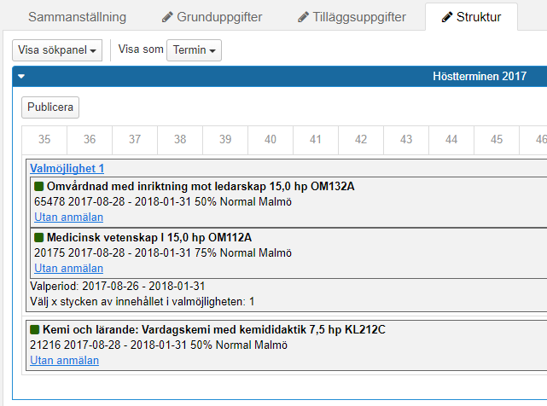
Publicera struktur
För att publicera innehåll:
Klicka på Publicera i rutan för terminen.
De ingående tillfällena markeras i grönt för att indikera att de är publicerade.
1

Slide 24
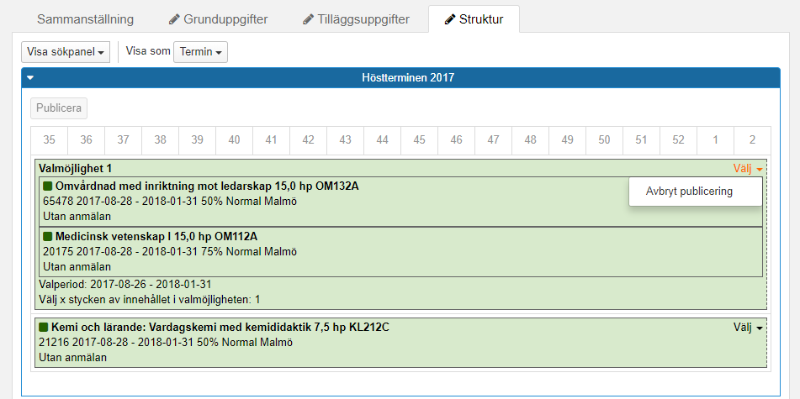
Avbryt publicering av struktur
Det är möjligt för en publicerad struktur att avpubliceras vid behov.
Avbryt publicering
Förutsättning är att användaren har behörighet med systemaktivitet: Utbildningsinformation: Avbryt publicering av innehåll i utbildningstillfällesstruktur.
I rutan för valmöjligheten eller utbildningstillfället: klicka på Välj → Avbryt publicering
Publiceringen avbryts och det är möjligt att ex. ta bort tillfället från strukturen, byta antagningsförfarande.
Notera! De studenter som redan har fått ett förväntat deltagande från program-strukturen på ex. ett kurstillfälle fortfarande har kvar det förväntade deltagandet på kurstillfället även efter publiceringen avbrutits. Det förväntade deltagande behöver tas bort manuellt från studenternas studieplan.
1

